Slide 1
Unit 1
Topic:
Business Term
Glossary of office
The Official documents
How to get ready for work

Slide 2
Business Term
คำศัพท์ | ความหมาย
Actor Actress Archeologist Accountant Archeologist Artist Architecture Auditor Author Air-hostess Announcer | นักแสดงชาย นักแสดงหญิง สมุดบัญชี นักโบราณคดี จิตรกร สถาปนิก ผู้ตรวจสอบบัญชี นักประพันธ์ พนักงานต้อนรับหญิงบนเครื่องบิน โฆษก

Slide 3
Business Term
คำศัพท์ | ความหมาย
Agriculturist Dentist Detective Doctor Diplomat Editor Electrician Export officer Camera man Cashier | กสิกร ทันตแพทย์ นักสืบ แพทย์ นักการทูต บรรณาธิการ ช่างไฟฟ้า เจ้าหน้าที่ส่งออก ช่างถ่ายภาพ คนรับจ่ายเงิน

Slide 4
Business Term
คำศัพท์ | ความหมาย
Cobbler Cook Chauffeur Chemist Contractor Composer Correspondent Clerk Decorator Dressmaker Draftsman Driver | ช่างซ่อมรองเท้า คนทำครัว คนขับรถ นักเคมี ผู้รับเหมา นักแต่งเพลง ผู้ตอบโต้จดหมาย, ผู้สื่อข่าว เสมียน ช่างแต่งบ้าน ช่างตัดเสื้อสตรี คนวาดภาพหรือออกแบบ คนขับรถ

Slide 5
Business Term
คำศัพท์ | ความหมาย
Hair-dresser Inspector Interpreter Gardener Geographer Government officer Graphic designer Guide Shop keeper Supervisor Surveyor Sport man | ช่างแต่งผมสตรี ผู้ตรวจการ ล่าม คนทำสวน นักภูมิศาสตร์ ข้าราชการ นักออกแบบ มัคคุเทศก์ เจ้าของร้าน ผู้ตรวจการ ช่างสำรวจ นักกีฬา

Slide 6
Business Term
คำศัพท์ | ความหมาย
Surgeon Tailor Telephone operator Technician Trader Translator Waiter Waitress Writer School mistress Shoe maker School master | ศัลยแพทย์ ช่างตัดเสื้อชาย พนักงานตอบรับโทรศัพท์ ช่างเทคนิค พ่อค้า พนักงานแปล พนักงานเสิร์ฟอาหารชาย พนักงานเสิร์ฟอาหารหญิง นักเขียน ครูหญิง ช่างทำรองเท้า ครูชาย

Slide 7
Business Term
คำศัพท์ | ความหมาย
Foreman resume graduated degree honors brief University Janitor Journalist Laborer Lawyer Messenger | หัวหน้าคนงาน ประวัติ ได้รับปริญญา ปริญญา, ระดับ, ขั้น เกียรติยศ, ชื่อเสียง สั้น, รวบรัด มหาวิทยาลัย ภารโรง นักหนังสือพิมพ์ กรรมกร ทนายความ คนส่งเอกสาร

Slide 8
Business Term
คำศัพท์ | ความหมาย
Merchant Model Nurse Novelist Oculist Programmer Photographer Policeman Reporter Receptionist Researcher Salesman | พ่อค้า นางแบบ นางพยาบาล นักแต่งนิยาย จักษุแพทย์ นักเขียนโปรแกรม ช่างภาพ เจ้าหน้าที่ตำรวจ ผู้สื่อข่าว พนักงานต้อนรับ นักวิจัย พนักงานขายของ

Slide 9
Business Term
คำศัพท์ | ความหมาย
Scientist Secretary Security officer Shipping clerk Singer Jeweler bachelor political economics brothers sisters description | นักวิทยาศาสตร์ เลขา เจ้าหน้าที่รักษาความปลอดภัย เสมียนออกของ นักร้อง คนขายเพชรพลอย ผู้ได้รับปริญญา เกี่ยวกับการเมือง เศรษฐศาสตร์ น้องชาย, พี่ชาย น้องสาว พี่สาว พรรณนา, ลักษณะ

Slide 10
Business Term
คำศัพท์ | ความหมาย
Worthwhile life learned chance activities influence childhood interested finance hard worker attribute pass | คุ้มค่า, สมควรแล้ว ชีวิต การเรียนรู้ โอกาส, หนทาง กิจกรรม อิทธิพล, อำนาจชักจูง วัยเด็ก สนใจ การเงิน ทำงานอย่างหนัก คุณลักษณะ, ให้เหตุผล ผ่าน,ฝ่า

Slide 11
Business Term
คำศัพท์ | ความหมาย
objective likely bring stable income security people remember alone depend point doctorate | วัตถุประสงค์ น่าจะ, มีท่าทางว่า นำมาสู, พามา มั่นคง รายได้ สวัสดิการ ประชากร จดจำ, ระลึกได้ เดี่ยว ,คนเดียว ขึ้นอยู่กับ จุดประสงค์ , ตำแหน่ง ปริญญาเอก

Slide 12
Business Term
คำศัพท์ | ความหมาย
general easy rich poor different never partners Important consecrate require idea conclude | ทั่วไป ง่าย รวย, มีค่า จน, ขาดแคลน แตกต่าง ไม่แน่นอน , ไม่เลย หุ้นส่วน , ผู้ร่วมมือ สำคัญ, มีความหมาย อุทิศให้ ต้องการ ,เรียกร้อง ความคิด ลงความเห็น

Slide 13
Business Term
คำศัพท์ | ความหมาย
opinion prefer teamwork apply company image stability travel ship certainly confident woman | ทัศนะ, ความคิดเห็น ชอบมากกว่า , ยื่น การทำงานร่วมกัน สมัครงาน บริษัท ภาพพจน์ ความมั่นคง เดินทาง เรือ แน่นอน มั่นใจ , ไว้วางใจ ผู้หญิง

Slide 14
Business Term
คำศัพท์ | ความหมาย
branches bank operating shake start nobody generation vision management profit demonstrates knowledge | สาขา , แขนง ธนาคาร ปฏิบัติงาน เขย่า , ทำให้สั่น ตั้งต้น ,เริ่มต้น ไม่มีใคร การกำเนิด , ยุค ทัศนะ การจัดการ ผลประโยชน์ แสดง , สาธิต ความรู้ ,ความเข้าใจ

Slide 15
Business Term
คำศัพท์ | ความหมาย
library newspaper Radio alert upset easily plan study expense Departments experience wide | ห้องสมุด หนังสือพิมพ์ วิทยุ ว่างไว, ระมัดระวัง คว่ำ ,ทำให้เสีย อย่างราบรื่น แผนการ การเรียน, การศึกษา ค่าใช้จ่าย แผนก ประสบการณ์ กว้างขวาง

Slide 16
Business Term
คำศัพท์ | ความหมาย
subject qualifications patience explain useful language master aboard develop suitable similar interview | เรื่อง, กรณี, คุณสมบัติ ความอดทน อธิบาย มีประโยชน์ ภาษา ผู้เชี่ยวชาญ, เจ้านาย ต่างประเทศ , พัฒนา , ทำให้เจริญ เหมาะสม เหมือนกัน , คล้ายกัน การสัมภาษณ์

Slide 17
Business Term
คำศัพท์ | ความหมาย
country probation period overtime useless normally holiday advertising presentation hire Internet challenges | เมือง , ประเทศ พิสูจน์ ระยะเวลา, ยุค ,สมัย งานนอกเวลา ไม่มีผล ตามธรรมดา วันหยุด, วันพักผ่อน การโฆษณา การเสนอ, การแนะนำ เช่า , จ้าง เครือข่ายคอมพิวเตอร์ ท้าทาย

Slide 18
Business Term
คำศัพท์ | ความหมาย
manager motivate job long difficult active promotion wait select ability foreign customer | ผู้จัดการ จูงใจ งาน ยาวนาน ยาก, ลำบาก ว่องไว เลื่อน ,เลื่อนตำแหน่ง รอคอย คัดเลือก ความสามารถ ต่างประเทศ ลูกค้า

Slide 19
Business Term
คำศัพท์ | ความหมาย
philosophy heart respect English French German Italian multimedia free time myself necessary understand | ปรัชญา หัวใจ, ส่วนสำคัญ ความนับถือ ชาว (ภาษา) อังกฤษ ชาว (ภาษา) ฝรั่งเศส ชาว (ภาษา) เยอรมัน ชาว (ภาษา) อิตาเลียน หลายสื่อ, สื่อรวม เวลาว่าง ตัวฉันเอง จำเป็น เข้าใจ

Slide 20
Business Term
คำศัพท์ | ความหมาย
help better accept gain high level train serious means further best fair | ช่วยเหลือ ดีขึ้น , สิ่งที่ดีกว่า ตกลง, เข้าใจ ผลกำไร, ผลประโยชน์ สำคัญ , สูง ระดับ ฝึกฝน เอาจริงเอาจัง , สำคัญ วิธี, ความหมาย ต่อไป, มากขึ้น ดีที่สุด ดี, งาม ,เป็นธรรม

Slide 21
Business Term
คำศัพท์ | ความหมาย
hobby favourite another real world entertainment city life watch movie history successful | งานอดิเรก สิ่งที่ชอบมาก อีกคนหนึ่ง ,อีก จริงๆ แท้จริง โลก, สังคม ให้ความบันเทิง เมืองใหญ่ ชีวิต ,ชีวประวัติ เฝ้าดู ภาพยนตร์ ประวัติศาสตร์ สำเร็จ, ความสำเร็จ

Slide 22
Business Term
คำศัพท์ | ความหมาย
adjust generation whole evaluate quality mistake support | ปรับเปลี่ยน ยุค, สมัย ทั้งหมด, สมบูรณ์ มีค่า , ตีราคา คุณภาพ ความผิด สนับสนุน

Slide 23
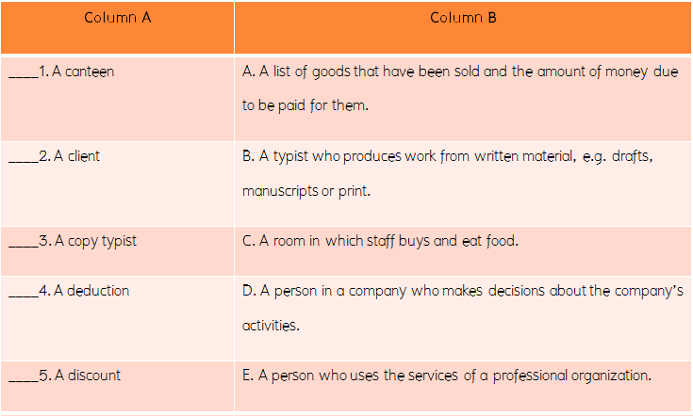
Glossary of office

Slide 24
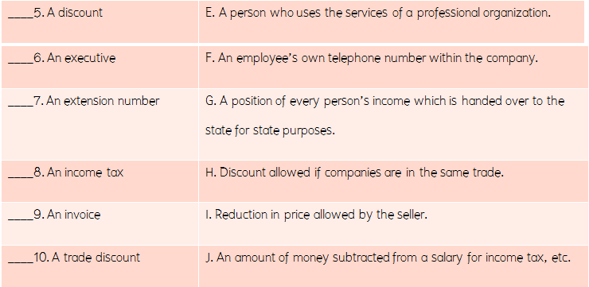
Glossary of office

Slide 25
เครื่องใช้สำนักงาน
คำศัพท์ | ความหมาย
Paper Cutter Typewrite Calculator Photocopier Electric Generator Air-Conditioner Kitchen Utensils Washing Machine Office Desk Altar Conference Table Dining Table | ที่ตัดกระดาษ พิมพ์ดีด เครื่องคิดเลข เครื่องถ่ายเอกสาร อุปกรณ์กำเนิดไฟฟ้า เครื่องปรับอากาศ อุปกรณ์เครื่องครัว เครื่องซักผ้า โต๊ะทำงาน โต๊ะบูชา โต๊ะประชุม โต๊ะรับประทานอาหาร

Slide 26
เครื่องใช้สำนักงาน
คำศัพท์ | ความหมาย
document file suspension file Paper masking tape toilet paper fine printing paper colored paper newsprint stationery pencil pen ball-point pen | ความหมาย แฟ้มเอกสาร กระดาษ กระดาษกาว กระดาษชำระ กระดาษปอนด์ กระดาษสี กระดาษหนังสือพิมพ์ เครื่องเขียน ดินสอ ปากกา ปากกาลูกลื่น

Slide 27
เครื่องใช้สำนักงาน
คำศัพท์ | ความหมาย
fountain pen light pen scissors swab Litter bin Chair Revolving Chair Armchair Cabinet Cupboard File Cabinet Wardrobe | ปากกาหมึกซึม ปากกาแสง กรรไกร ไม้ถูพื้น ถังขยะ เก้าอี้ เก้าอี้หมุน เก้าอี้นวม ตู้ ตู้ถ้วยชาม ตู้เก็บเอกสาร ตู้เสื้อผ้า

Slide 28
เครื่องใช้สำนักงาน
คำศัพท์ | ความหมาย
Bookcase Showcase Safe Refrigerator sentry box writing paper drawing board entrance doorway footpath crossroad curve | ตู้หนังสือ ตู้โชว์ ตู้นิรภัย,ตู้เซฟ ตู้เย็น ตู้ยาม กระดาษเขียนจดหมาย กระดาษเขียนแบบ ทางเข้า ทางเข้าออก ทางเดิน ทางแยก ทางโค้ง

Slide 29
เครื่องใช้สำนักงาน
คำศัพท์ | ความหมาย
clean public relations envelope software automobile finance taking notes categorization preparation classification fax seal | ทำความสะอาด ประชาสัมพันธ์ ซองจดหมาย ซอฟต์แวร์ รถยนต์ การเงิน การบัญชี การจดบันทึก การจัดประเภท การจัดเตรียม การจำแนก โทรสาร ประทับตรา

Slide 30
เครื่องใช้สำนักงาน
คำศัพท์ | ความหมาย
Rubber stamp Paper clip Sharpener Stapler hall living room Bathroom Toilet conference room office library drawing room | ตรายาง คลิปหนีบกระดาษ กบเหลาดินสอ เครื่องเย็บกระดาษ ห้องโถง ห้องนั่งเล่น ห้องน้ำ ห้องส้วม ห้องประชุม ห้องทำงาน ห้องสมุด ห้องรับแขก

Slide 31
เครื่องใช้สำนักงาน
คำศัพท์ | ความหมาย
reception hall television electric fan telephone intercom ruler, straightedge store-room broom try to understand duplicate make a book represent | ห้องรับแขก โทรทัศน์ พัดลม โทรศัพท์ โทรศัพท์ภายใน ไม้บรรทัด ห้องเก็บของ ไม้กวาด ทำความเข้าใจ ทำสำเนา ทำหนังสือ ทำหน้าที่แทน

Slide 32
เครื่องใช้สำนักงาน
คำศัพท์ | ความหมาย
car park punch acceptance warning signature black and white ask for information communicate be on the board decorate with flags post a notice label | ที่จอดรถ ที่เจาะรูกระดาษ การตอบรับ การตักเตือน ลายมือชื่อ ลายลักษณ์อักษร ติดต่อสอบถาม ติดต่อสื่อสาร ติดบอร์ด ติดธง ติดประกาศ ติดป้าย

Slide 33
เครื่องใช้สำนักงาน
คำศัพท์ | ความหมาย
follow up pay attention register trading repair delay | ติดตามผลงาน ติดตาม ตีทะเบียน การซื้อขาย การซ่อมแซม การชะลอ

Slide 34
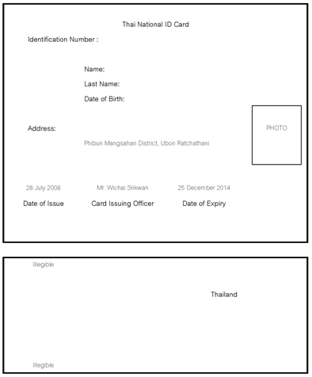
The Official documents Example: บัตรประชาชน

Slide 35
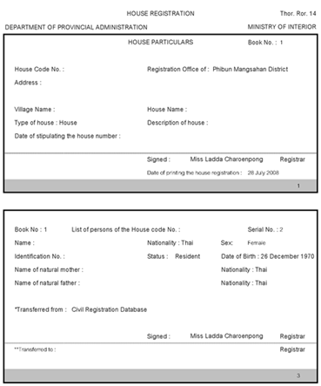
The Official documents Example: ทะเบียนบ้าน

Slide 36
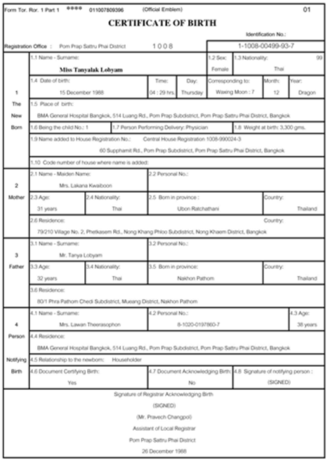
The Official documents Example: สูติบัตร

Slide 37
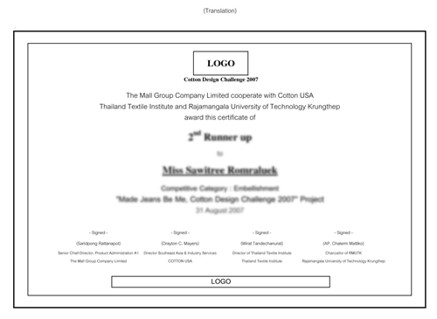
The Official documents Example: ประกาศนียบัตร

Slide 38
The Official documents Example: ทะเบียนสมรส

Slide 39
The Official documents
Example:

Slide 40
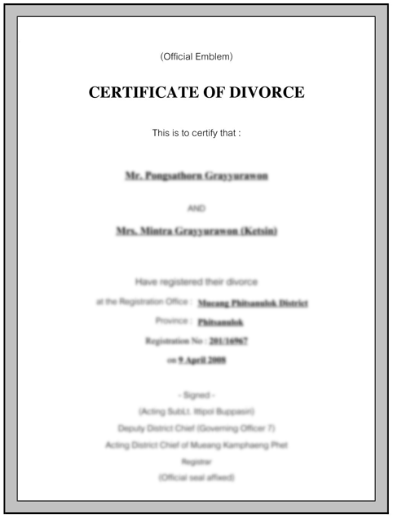
The Official documents Example: ทะเบียนหย่า

Slide 41
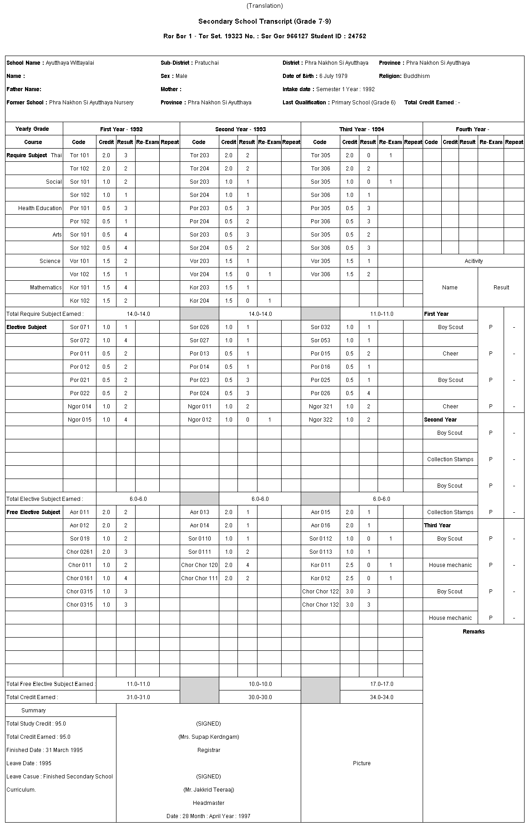
The Official documents Example: ทรานสคริป

Slide 42
How to get ready for work
1. Get Up nice and early. Get up early. Take a quick morning shower if needed.
2. Get Dressed. Get fully dressed, especially if you are going to work. Wear nice clothing. Don't wear house rags or dirty t-shirts. If you are a guy, consider wearing a nice black or white shirt with a tie, nice black pants with dark socks, and black shoes. If you are a lady, you should wear a dress with pants and pretty shoes. You can wear a t-shirt to work, but make sure the t-shirt has no stains.

Slide 43
How to get ready for work
3. Eat Something. Eat a good breakfast. Pop a piece of toast in the toaster and have at least three egg whites with your breakfast. Have a good breakfast with good carbs, good fats, and protein. The combination will keep you satisfied longer. A six ounce glass of orange juice is a good beverage to have with breakfast. However, it is full of sugar and should be drunk in moderation. Oatmeal, cereal, or is bananas are all good carbs to eat when you start your morning.

Slide 44
How to get ready for work
4. Brush Your Teeth after You Eat Breakfast. Brush them well. Take your time while brushing your teeth. There is no reason whatsoever to rush.
5. Brush Your Hair. You can't go to work if your hair is an enormous, static, mess. Brush your hair well, taking care to gently remove any knots or tangles in longer tresses. Don't rush.
6. Gather everything you need together. Gather your books, suitcases, or anything you need for work together, preferably the night before. Don't hurry, and make sure you have everything before you leave.

Slide 45
Arriving At The Office
Young woman arriving at the office in the morning, looking at mail, drinking coffee.
Going through Airport Security Smoothly 9 steps.
1. Be prepared. Before you get to the airport, take the necessary precautions to make your experience as simple as possible.
-Wear practical shoes. Slip-on shoes will be easier to remove quickly. Of course, make sure they are comfortable enough for standing in long security lines.
-Avoid metallic clothing or accessories, as you will have to remove these before going through a metal detector. The same goes for metal items in your pockets.

Slide 46
Arriving At The Office
-Package liquids and gels appropriately. All liquids in your carry-on bag must be in bottles of three ounces or less, and all these bottles must then be placed in a clear, quart-size, zip-style plastic bag. There are a few exceptions to this rule, including milk for infants and liquid medications, but be sure to check before you pack anything.
- Pack your belongings in an organized way, so that if there is a problem, they can open your bag, check things out and move on.
- Avoid contraband. Check beforehand to make sure that anything you will bring along, whether in your checked luggage or your carry-on, is allowed on the plane. Otherwise, you may be forced to throw away these items or even face questioning or prosecution.

Slide 47
Arriving At The Office
2. Make sure you have your boarding pass and Photo ID (driver's license or passport) in your hand or pocket before you get in the security line. The line, although long at times, can move quickly, and seasoned travelers can get irritated with anyone that holds up the line digging for the necessary papers.
3. Pay close attention to directions while you wait in line. It pays to see what other passengers forget.
4. Put your boarding pass and ID away as soon as they have been checked. Keep your boarding pass in a pocket, as it will be screened again, but put your ID back into your bag to keep it secure.
5. Remove the necessary items from your carry-on as soon as you get to the belt, placing these items, along with your carry-on, directly on the belt or in the provided bins. Most airports require that you remove the plastic bag full of liquids and your laptop from your carry-on bag, but be sure to follow instructions.

Slide 48
Arriving At The Office
6. Make removing your shoes easy. The TSA requires passengers to remove their shoes when passing through the metal detector. There is not much room to squat down. People will try to pass around you and benches are inconveniently far from your bags. Wear shoes that you can slip off without bending down or undo your laces before getting in line and tuck them into your shoe. This way you will be able to slip them off easily to be place on the X-ray belt.
7. Remove all necessary clothing and accessories from your body. Take off any metal objects, as well as jackets and hats, depending on the airport.
8. Step through the metal detector after an employee of the airport has waved you through. If you are selected for additional screening, comply immediately and politely.
9. Collect your belongings and put them away. Making sure you have everything you need, leave the security area quickly, making way for the other passengers.

Slide 49
Reporting for Work
The report on work status allows you to display the work status codes for a set of given criteria.
You can filter the report to the specific region of the cube for which you want to get the work state. The report on work status allows you to display the work status codes for a set of given criteria.
You can filter the report to the specific region of the cube for which you want to get the work state.

Slide 50
Features
You specify report parameters, which include start date and time, end date and time, and member values for the dimensions that track work status.
The work status report shows Data State, which is the current work state for the data. It tells you the current stage of the data in the overall approval process.
It also shows the dimensions for which you define work status as being applicable. There can be three to five dimensions (the report adjusts dynamically based on the active application).

Slide 51
Activities
To run the Work Status report, choose Launch BPC System Reports Work status Report in the Application Reports section of the action pane.

Slide 52
Features
You specify report parameters, which include start date and time, end date and time, and member values for the dimensions that track work status.
The work status report shows Data State, which is the current work state for the data. It tells you the current stage of the data in the overall approval process.
It also shows the dimensions for which you define work status as being applicable. There can be three to five dimensions (the report adjusts dynamically based on the active application).

Slide 53
Activities
To run the Work Status report, choose Launch BPC System Reports Work status Report in the Application Reports section of the action pane.

Slide 54
Planning Your Day – Scheduling How to Schedule your day. 8 Step
Keeping a schedule will help manage your time more efficiently. You can get more done and are less likely to forget tasks or become sidetracked. Here's how you can get started keeping a daily schedule and planning your time.
1. Purchase a calendar with the appropriate space for you to list your tasks. Some calendars offer weekly, daily, hourly breakouts. A notebook can also be used.
2. Prioritize your tasks and allow necessary time to complete each task. Remember to include travel time.

Slide 55
Planning Your Day – Scheduling How to Schedule your day. 8 Step
3. Try to complete your task in order of priority. You can go through your list and write "A" next to important items that must be done first today, "B" next to items that must be done before tomorrow, "C" next to items that must be done this week, delegated or started. Choose a priority system that fits you.
4. Stick to your schedule and move flexible items to another day should an emergency arise.
5. Check off tasks that are complete with a check mark. You can make another notation next to items that must get postponed or can wait for tomorrow, have been canceled or that you've delegated (with the name of who is taking care of it).

Slide 56
Planning Your Day – Scheduling How to Schedule your day. 8 Step
6. Allow space at the bottom of your schedule for low priority items or things coming up later in the week. If you have time today you can begin working on those items to get ahead.
7. Remember to transfer items not done today to tomorrow's list.
8. Adjust your schedule system as needed to allow for your personal lifestyle and tasks.

